Slide 1
IOLE
Iscrizioni OnLine Einschreibungen

Slide 2
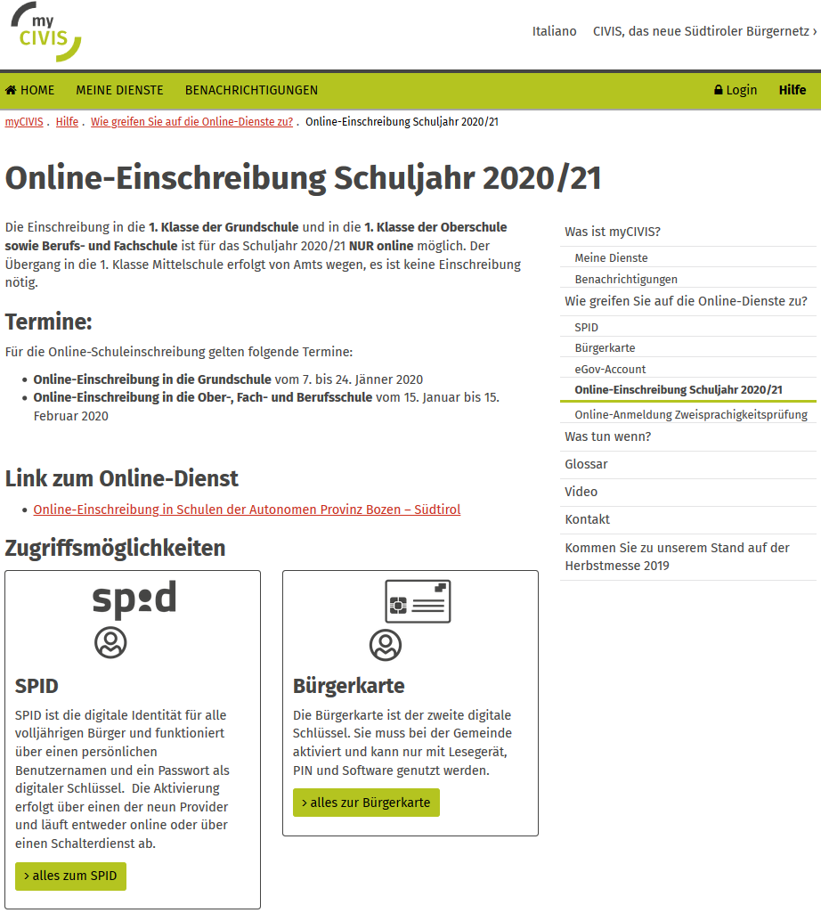
Link: : https://my.civis.bz.it/schuleinschreibung

Slide 3
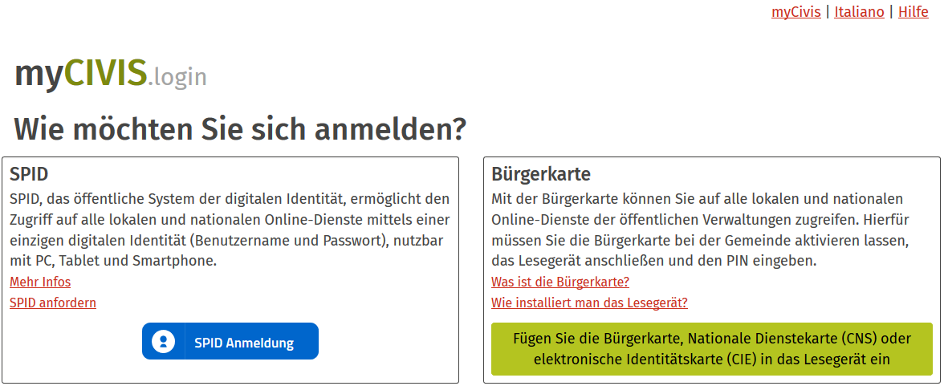
Zugriff auf den E-Gov-Service der Onlineeinschreibungen:
SPID (Sistema Pubblico di identità Digitale)
Bürgerkarte (Aktivierung durch Gemeinde)

Slide 4
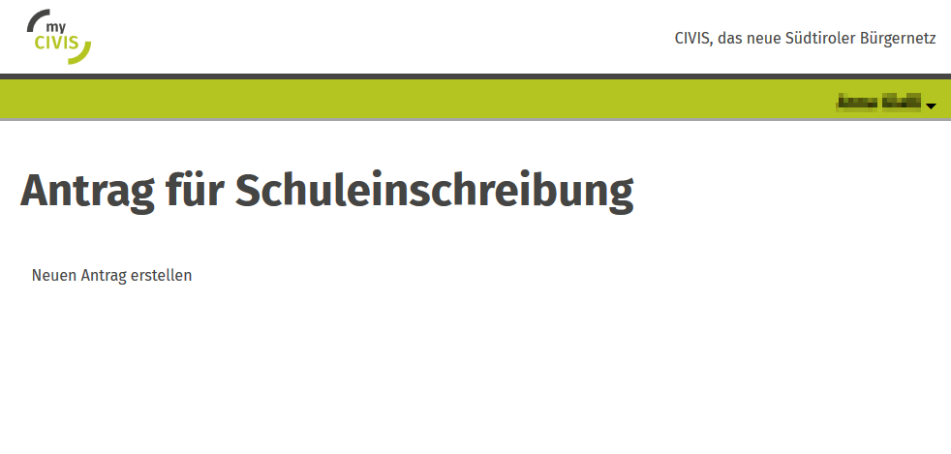
Sobald der Bürger eingeloggt ist, kann mit Klick auf ʺNeuen Antrag erstellenʺ die Einschreibeprozedur begonnen werden.

Slide 5
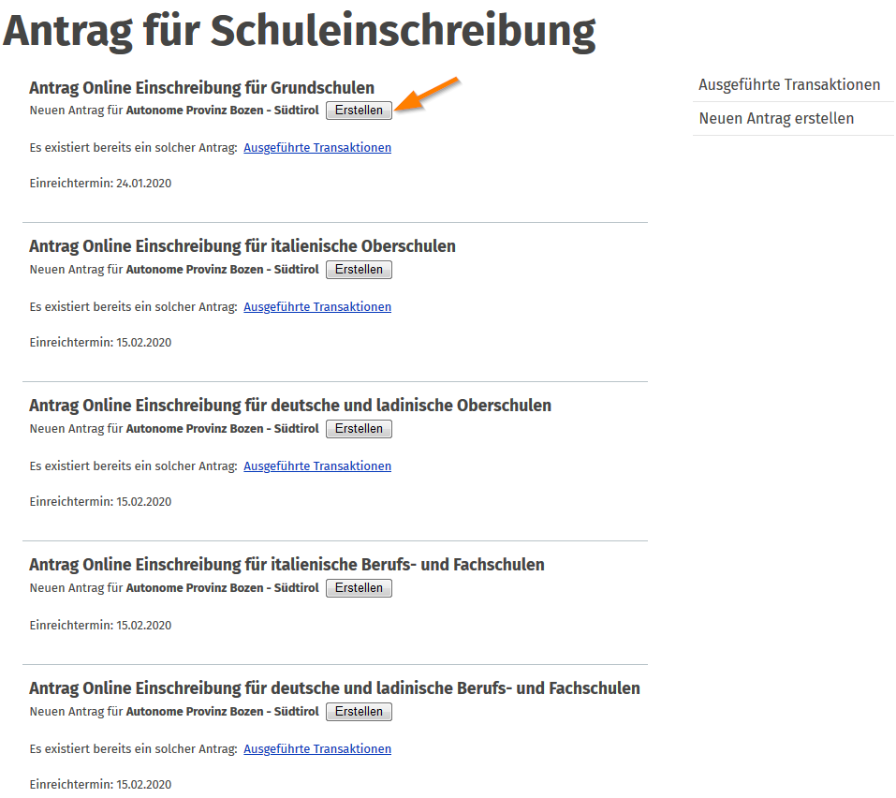
Der Bürger kann zwischen den verschiedenen Einschreibeformularen wählen. Mit Klick auf “Erstellen” wird die Online-Einschreibeprozedur gestartet.
NEW: Se esiste già una richiesta in stato da inviare viene visualizzato il link «Transazioni effettuate» sotto la tipologia corrispondente

Slide 6
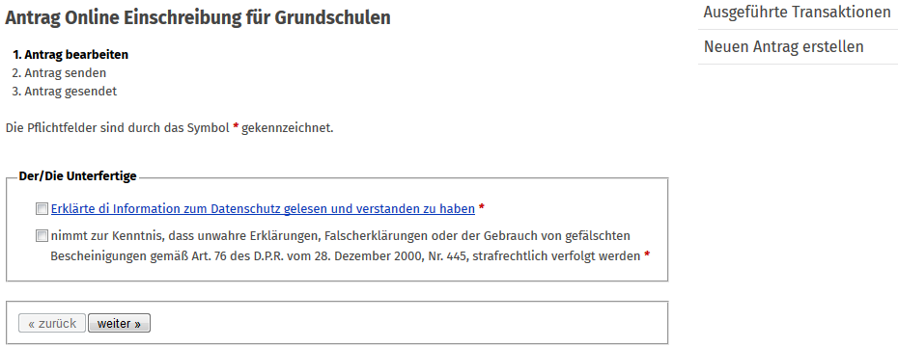
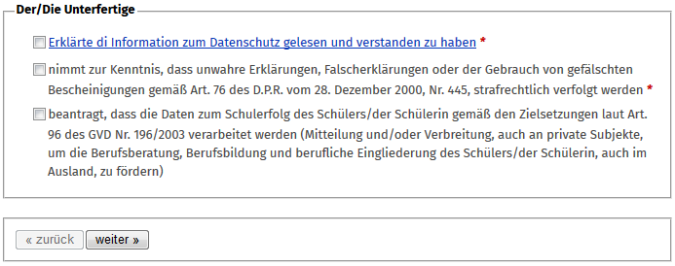
Seite 1 – Mitteilung gemäß Datenschutzgesetzt (Art.13 der Verordnung (EU) 2016/679)
Verlangt die Bestätigung, dass der Bürger die Mitteilung gelesen hat, sowie die Richtigkeit der Daten
Nur für Oberstufe

Slide 7
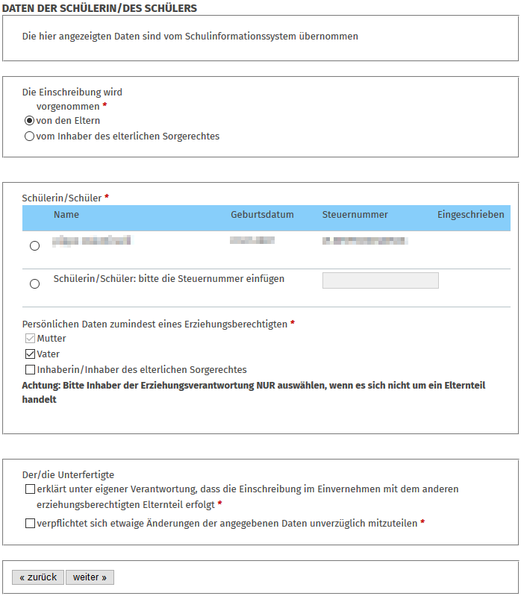
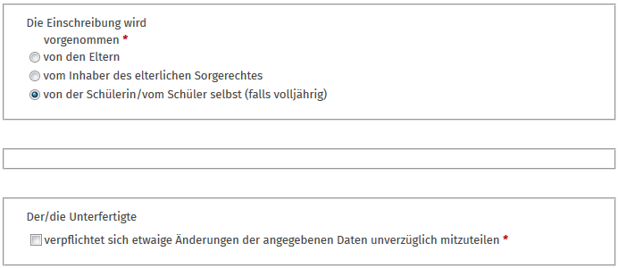
Seite 2 – Daten des Schülers
Abgefragt wird:
wer die Einschreibung macht
für wen (Kind) die Einschreibung gemacht wird
ob die Daten beider Elternteile eingegeben werden
die Erklärung, dass die Einschreibung in Einvernehmen mit dem anderen Elternteil erfolgt
Nur für Oberstufe

Slide 8
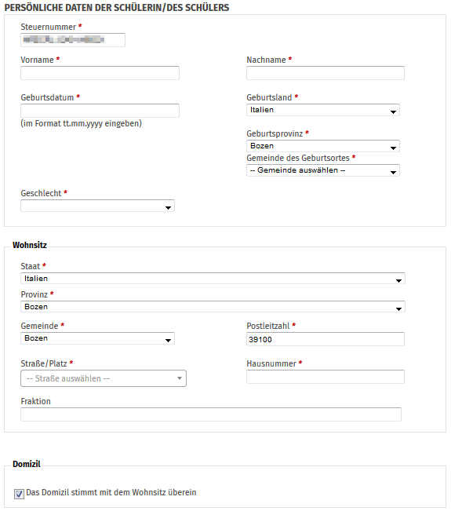
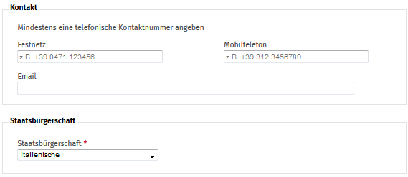
Seite 3 – Daten des Schülers
Eingabe der anagrafischen Daten des Schülers (das Feld Kontakt ist nur Pflichtfeld für volljährige Schüler)

Slide 9
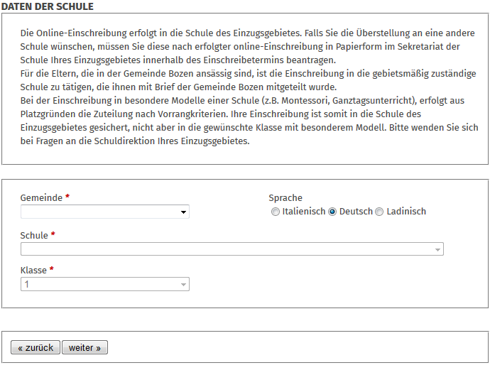
Seite 4 – Wahl der Schule
Wahl der Gemeinde
Wahl der Sprache (Unterrichtssprache der Schule)
NEW solo private per visualizzare solo le scuole private

Slide 10
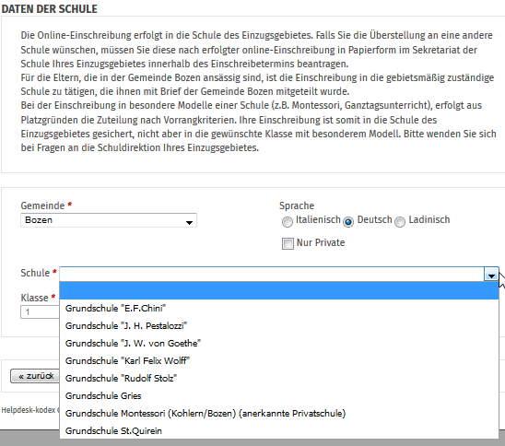
GRUNDSTUFE
Seite 4 – Wahl der Schule
In der Drop-Down-List sind alle Schulen der gewählten Gemeinde aufgelistet
Achtung: Mann muss die Schule des Einzugsgebietes wählen (Territoriale Kompetenz)

Slide 11
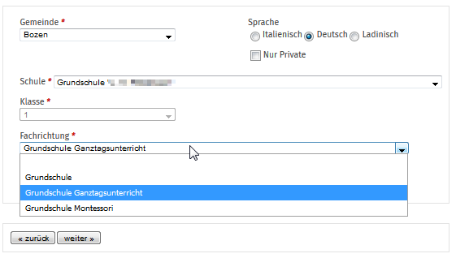
GRUNDSTUFE
Seite 4 – Wahl der Schule
Hat man die Schule gewählt, kann man zwischen den eventuell vorhandenen Fachrichtungen entscheiden (Normalunterricht, Ganztagsunterricht, …)

Slide 12
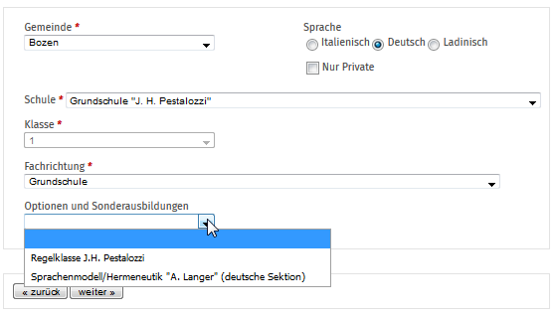
GRUNDSTUFE
Seite 4 – Wahl der Schule
Hat man die Fachrichtung gewählt, kann man zwischen den eventuell vorhandenen Fachrichtung Spezialisierungen entscheiden NEW

Slide 13
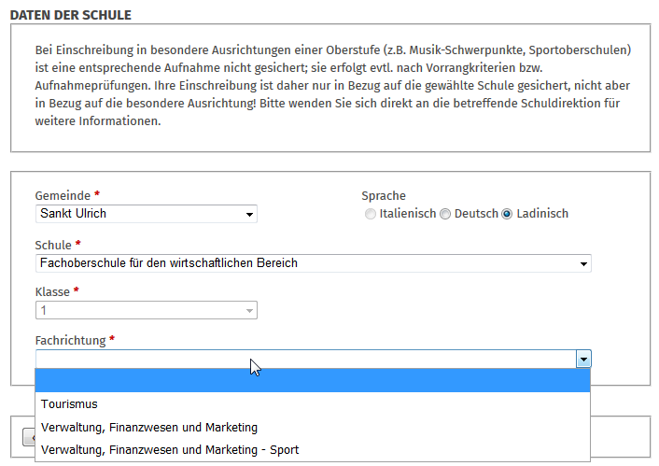
OBERSTUFE
Pagina 4 – scelta della scuola
Wahl der Gemeinde
Wahl der Schule
Wahl der Fachrichtung
scelta della specializzazione/materia (opzionale)

Slide 14
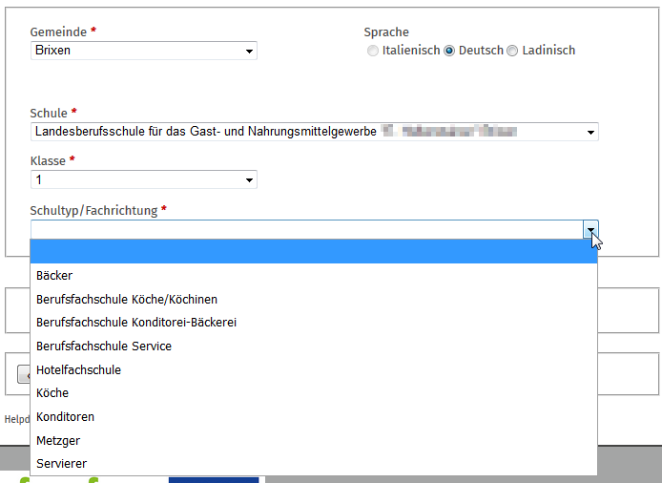
BERUFSCHULE
Pagina 4 – scelta della scuola
Wahl der Gemeinde
Wahl der Schule
Wahl der Klasse
Wahl der Fachrichtung
scelta della specializzazione (opzionale)

Slide 15
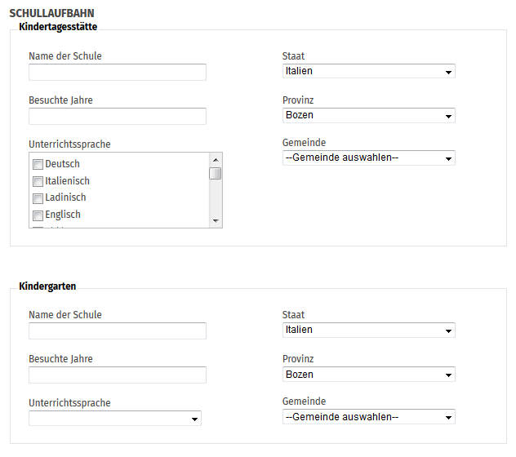
GRUNDSTUFE
Seite 5 – Informationen über die bisherige Schullaufbahn
Diese Daten werden nur abgefragt, sofern sie in der Datenbank des Schulinformationssystem noch nicht vorhanden sind

Slide 16
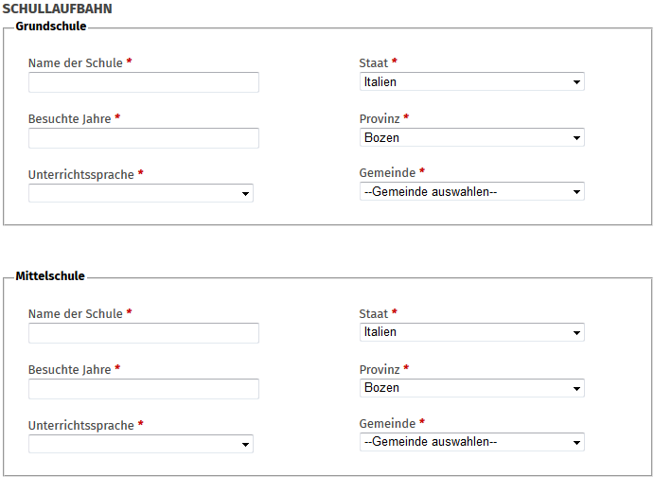
OBERSTUFE
Seite 5 – Informationen über die bisherige Schullaufbahn
Diese Daten werden nur abgefragt, sofern sie in der Datenbank des Schulinformationssystem noch nicht vorhanden sind

Slide 17
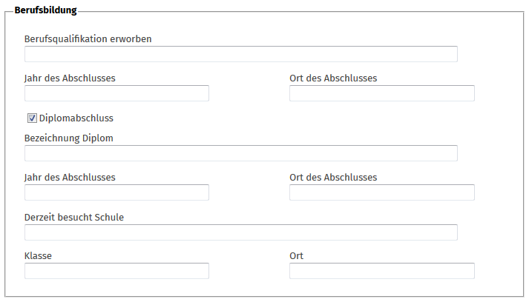
BERUFSCHULE
Seite 5 – Informationen über die bisherige Schullaufbahn
Diese Daten werden nur abgefragt, sofern sie in der Datenbank des Schulinformationssystem noch nicht vorhanden sind

Slide 18
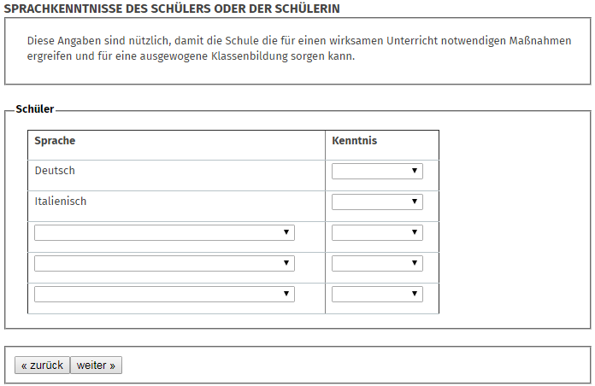
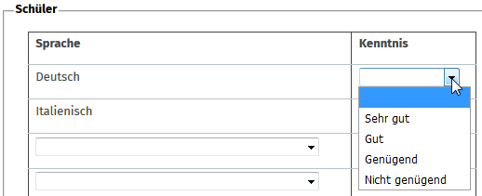
Seite 6 – Sprachkenntnisse des Schülers oder der Schülerin

Slide 19
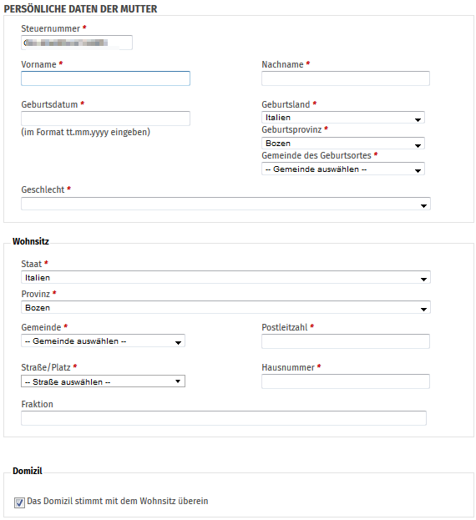
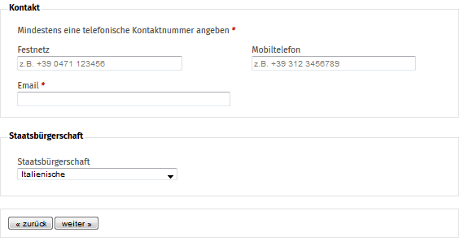
Seite 7 – Daten der Eltern
Die Felder sind vorab ausgefüllt, sofern die Daten in der Datenbank bereits vorhanden sind.

Slide 20
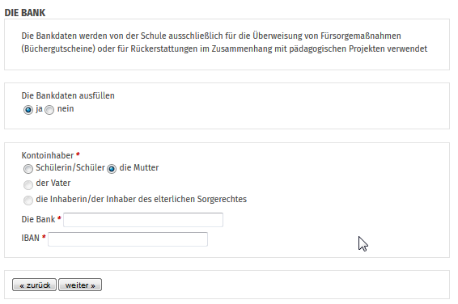
Seite 8 – Bankdaten
Für Grundschulen NICHT Pflicht
Für Oberschulen Pflicht (die Daten sind für die Ansuchen für Schulfürsorge notwendig )

Slide 21
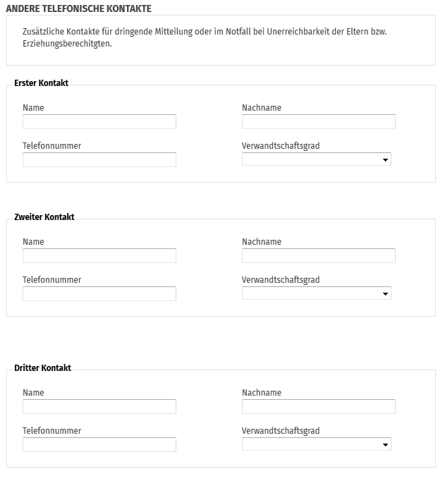
Seite 9 – Andere telefonische Kontakte
Es ist möglich, andere telefonische Kontakte anzugeben (nicht Eltern), die die Schule, falls nötig kontaktieren kann.

Slide 22
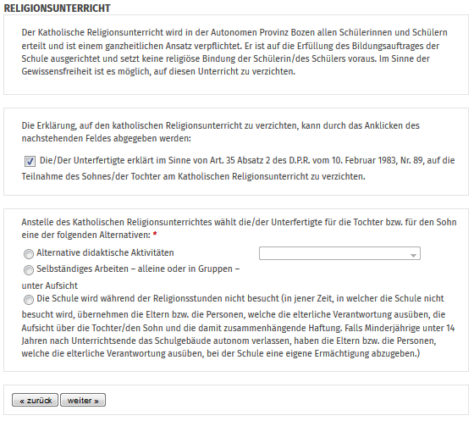
Seite 10 – Religionsunterricht
Es wird angegeben, ob der Schüler vom Religionsunterricht befreit werden möchte und welche alternative Tätigkeit gewünscht wird.

Slide 23
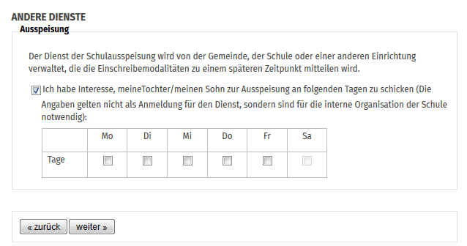
Seite 11 – Ausspeisung
Es ist möglich anzugeben, ob und an welchen Tagen ein Mensadienst gewünscht wird.
ACHTUNG! Dies ist nicht die effektive Einschreibung für den Mensadienst, sondern eine aus organisatorischen Gründen notwendige Information für die Schule

Slide 24
Seite 11 – Schülerheim (nur für Oberstufe)
ACHTUNG! Dies ist nicht die effektive Einschreibung, sondern eine aus organisatorischen Gründen notwendige Information für die Schule

Slide 25
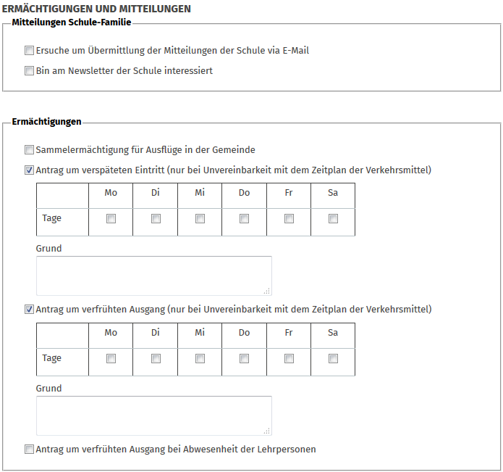
Seite 12 – Ermächtigungen und Mitteilungen
Es ist möglich weitere Ermächtigungen und Mitteilungen zu wählen, die von der Schule angeboten werde.

Slide 26
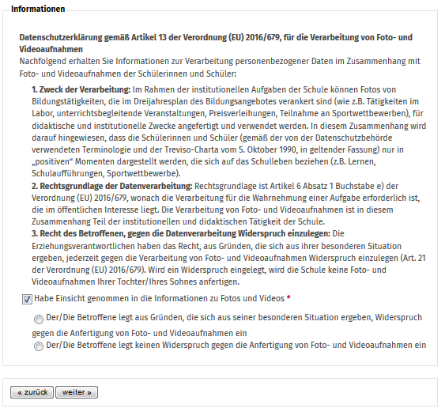
Seite 12 – Ermächtigungen und Mitteilungen
Es ist möglich weitere Ermächtigungen und Mitteilungen zu wählen, die von der Schule angeboten werde.

Slide 27
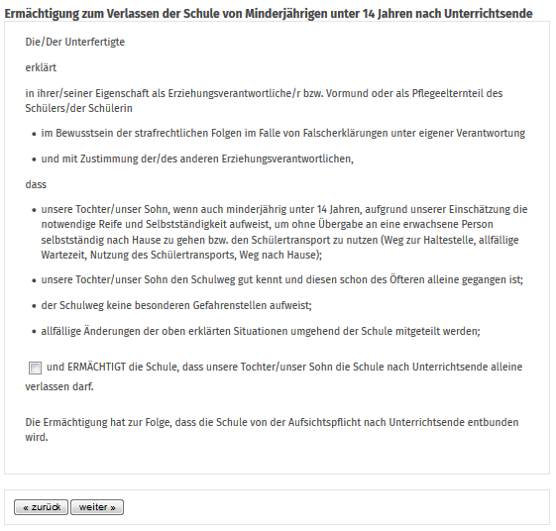
Seite 13 – Ermächtigung

Slide 28
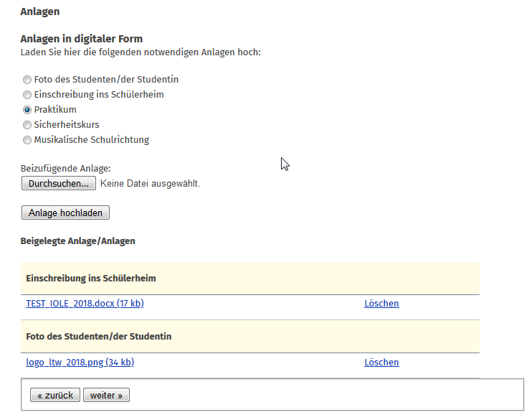
Seite 14 – Anlage

Slide 29
Seite 15 – Mitteilung

Slide 30
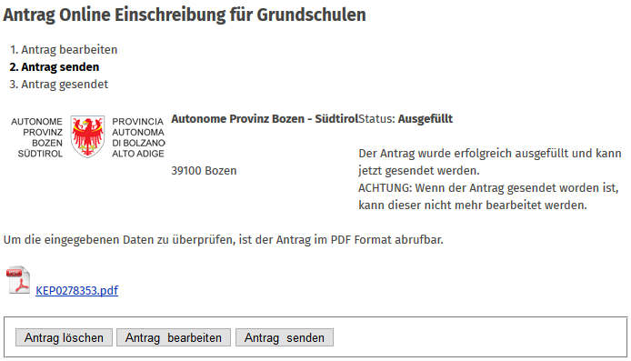
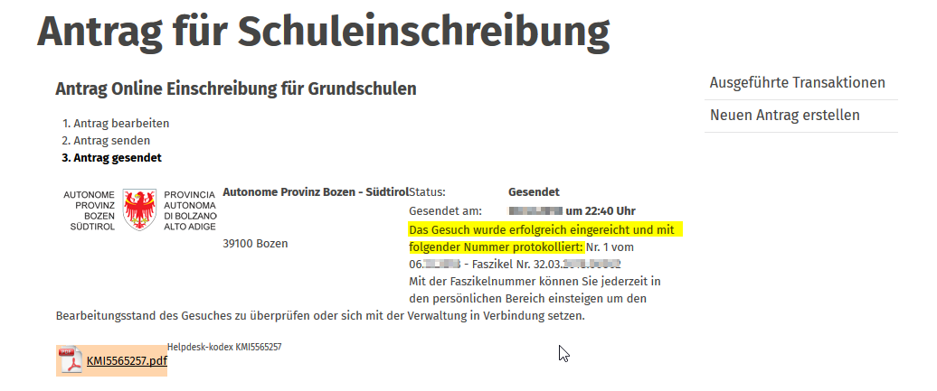
Seite 16 – Überprüfung und Bestätigung der Einschreibung
Es wird ein PDF erzeugt, das alle Daten enthält, die vom Bürger eingegeben wurden. Der Bürgern kann/soll die Daten im PDF überprüfen, gegebenenfalls ändern und anschließend den Antrag senden.

Slide 31
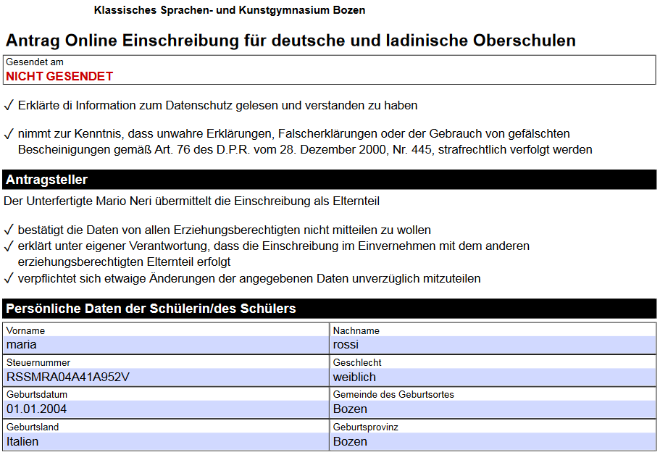

Slide 32
Nach dem Absenden der Einschreibung erhält der Bürger eine Nachricht über den korrekten Versand der Onlineeinschreibung.
Achtung! Die Einschreibung ist erst abgeschlossen, sobald die Schule die Einschreibung überprüft hat und die Einschreibung bestätigt bzw. ablehnt.
Es gibt somit eine zweite Nachricht über die Bestätigung/Ablehnung seitens der Schule (bei Ablehnung wird der Bürger gebeten, sich direkt an die Schule zu wenden um weitere Informationen zu erhalten)

